Slide 1
Последнее Видение
Четыре царя Персии
Дан. 11:1-3
Это период 539г - 331 до Р.Х.
Взлет и падение великого царя
Дан. 11:3-14
Греческий период, со всеми разделениями и борьбой.
Это период 331-168 гг. до Р.Х.

Slide 2
Последнее Видение
Римский период
Дан. 11:15-27
Римский период 168г до Р.Х. - 476г по Р.Х.
Период средневековой европы
Дан. 11:28-35
Период новой истории
Дан. 11:36-39
Последние события
Дан. 11:40-45

Slide 3
Итог пророчеств книги Даниила
О чем Бог возвестил через видения из книги пророка Даниила?
Чем завершится ход мировой истории?
Что говорит книга Даниила тем кто надеется на Бога?
Чем актуальна книга пророка Даниила для нас живущих людей в последнее время?

Slide 4
Воскресение
О Воскресение из мертвых учил Иисус Христос
Иоан. 5:28-29 “Не дивитесь этому: ибо наступает время, в которое все находящиеся в гробах услышат голос Сына Божия. 29 И изыдут творившие добро в воскресение жизни, а делавшие зло - в воскресение осуждения”
Воскресение Иисуса Христа было ключевой темой в проповеди ранней церкви.
Проповедь Петра в Иерусалиме (Деян. 2:32) “Сего Иисуса Бог воскресил, чему мы все свидетели…”
Павел утверждал, что во Христе началось воскресение из мертвых (1 Кор. 15:20) “Христос воскрес из Мертвых, первенец из умерших”

Slide 5
Воскресение
Дух Святой - это Сила Воскресения
Рим. 8:11 “Если же Дух Того, Кто воскресил из мертвых Иисуса, живет в вас, то Воскресивший Христа из мертвых оживит и ваши смертные тела Духом Своим, живущим в вас”
Воскресшее тело
После воскресение, святые будут иметь нетленные тела, подобные телу Иисуса Христа после Его воскресения. Фил. 3:21 “Который уничиженное тело наше преобразит так, что оно будет сообразно славному телу Его, силою, которою Он действует и покоряет Себе все”

Slide 6
Воскресение
Тело святых после воскресения в Писании также называется Духовным телом
1 Кор. 15:44 “Сеется тело душевное, восстает тело духовное. Есть тело душевное, есть тело и духовное”
Воскреснут ли младенцы, дети?
Матф. 18:2 “Иисус призвав дитя, поставил его посреди них И сказал: Истинно говорю вам, если не обратитесь и не будете как дети, не войдете в царство небесное”

Slide 7
Два аспекта воскресения
Первое воскресение (Во время восхищения церкви)
- 1 Фес. 4:13-18
- Здесь имеется ввиду только воскресение верующих, умерших “во Христе”.
- Иоан. 14:3 “Прийду опять и возьму вас к себе”. Здесь Иисус говорит о первом воскресении.
- 1 Кор. 22:24 “Первенец Христос, потом Христовы, в пришествие Его, А затем конец, когда Он предаст Царство Богу и Отцу.

Slide 8
Два аспекта воскресения
Второе воскресение (В конце тыс. царства)
Отк. 20:4-15
И увидел я престолы и сидящих на них, которым дано было судить, и души обезглавленных за свидетельство Иисуса и за слово Божие, которые не поклонились зверю, ни образу его, и не приняли начертания на чело свое и на руку свою. Они ожили и царствовали со Христом тысячу лет. Прочие же из умерших не ожили, доколе не окончится тысяча лет. Это--первое воскресение. Блажен и свят имеющий участие в воскресении первом: над ними смерть вторая не имеет власти, но они будут священниками Бога и Христа и будут царствовать с Ним тысячу лет. Когда же окончится тысяча лет, сатана будет освобожден из темницы своей и выйдет обольщать народы, находящиеся на четырех углах земли, Гога и Магога, и собирать их на брань; число их как песок морской. И вышли на широту земли, и окружили стан святых и город возлюбленный. И ниспал огонь с неба от Бога и пожрал их; а диавол, прельщавший их, ввержен в озеро огненное и серное, где зверь и лжепророк, и будут мучиться день и ночь во веки веков. И увидел я великий белый престол и Сидящего на нем, от лица Которого бежало небо и земля, и не нашлось им места. И увидел я мертвых, малых и великих, стоящих пред Богом, и книги раскрыты были, и иная книга раскрыта, которая есть книга жизни; и судимы были мертвые по написанному в книгах, сообразно с делами своими. Тогда отдало море мертвых, бывших в нем, и смерть и ад отдали мертвых, которые были в них; и судим был каждый по делам своим. И смерть и ад повержены в озеро огненное. Это смерть вторая. И кто не был записан в книге жизни, тот был брошен в озеро огненное.

Slide 9
Второе пришествие - Восхищение Церкви
Восхищение Церкви (Невидимое пришествие Христа)
Встреча Христа с Церковью происходит на облаках, на воздухе. 1 Фес. 4:17
Христос Приходит за Своими святыми. 1 Фес. 4:16-17
Факт Восхищения - это тайна 1 Кор. 15:51
Восхищение - это время благословений и утешения. 1 Фес. 4:18
Восхищение произойдет во мгновении ока. 1 Кор. 15:52
Это значит что мир не будет свидетелем.

Slide 10
Второе пришествие - Явление Христа
Явление Христа (видимое пришествие Христа на землю)
Иисус Придет на землю видимо. Деян. 1:10-11
Он прийдет со Своими святыми . 1 Фес 3:13. Иуд 14.
Свидетелями явления Христа будут все живущие на земле. Матф. 24:27
Пришествие Христа будет сопровождаться знамениями с небес Матф. 24:29-30

Slide 11
Судьба Церкви после восхищения
Судилище Христово
2 Кор. 5:10 “Ибо всем нам должно явится пред судилище Христово, чтобы каждому получить соответственно тому, что он делал, живя в теле, доброе или худое.”
2 Тим. 4:7-8 “Подвигом добрым я подвизался… А теперь готовится мне венец правды… и не только мне, но и всем возлюбившим явление Его”

Slide 12
Судьба Церкви после восхищения
Брачный пир Агнца
Матф. 22:1-14
Притча о царе, который устроил брачный пир для своего сына.
2 Кор. 11:2 “Ибо я ревную о вас ревностью Божиею; потому что я обручил вас единому мужу, чтобы представить Христу чистою девою.”

Slide 13
Судьба Церкви после восхищения
Отк. 19:7-8 Возрадуемся и возвеселимся и воздадим Ему славу; ибо наступил брак Агнца, и жена Его приготовила себя. И дано было ей облечься в виссон чистый и светлый; виссон же есть праведность святых. И сказал мне [Ангел]: напиши: блаженны званые на брачную вечерю Агнца. И сказал мне: сии суть истинные слова Божии.
Церковь будет участвовать со Христом во втором пришествии
Отк. 1:7 и от Иисуса Христа, Который есть свидетель верный, первенец из мертвых и владыка царей земных. Ему, возлюбившему нас и омывшему нас от грехов наших Кровию Своею и соделавшему нас царями и священниками Богу и Отцу Своему, слава и держава во веки веков, аминь. Се, грядет с облаками, и узрит Его всякое око и те, которые пронзили Его; и возрыдают пред Ним все племена земные. Ей, аминь.

Slide 14
Великая скорбь
О времени великой скорби предсказывали пророки
Дан. 12:1 “… и наступит время тяжкое, какого не бывало с тех пор, как существуют люди на земле”
Иер. 30:4-7 “…О горе, велик тот день, не было подобного ему, это бедственное время для Иакова”
Ис. 24:17-23 “Ужас и яма, и петля для тебя, житель земли!”

Slide 15
Великая скорбь
Признаки начала великой скорби
Дан. 9:27 “И утвердит завет для многих одна седьмина”
Период скорби начинается с семилетнего договора между антихристом и народом Израильским.
Ис. 28:14:22 “ … мы заключили союз со смертью”
Израиль понадеется на этот договор, но это будет началом гнева Господнего

Slide 16
Великая скорбь
Основные цели периода скорби
Суд над нечестивыми
Чтобы очистить землю, которая осквернена беззаконием живущих на ней. Ис. 24:5-6
Спасение народа Израильского Дан. 9:27
Запечатать грехи - Результатом великой скорби, произойдет раскаяние Израиля, они восплачут о своих грехах, и обратятся к Мессии. Запечатать, означает они не будут больше возвращается к ним.
Загладить Беззакония - Воззрят на Него, Которого пронзили (Зах. 12:10). Речь идет о искуплении греха через веру в Голгофскую жертву Иисуса Христа

Slide 17
Великая скорбь
Привести правду вечную - Праведное царство Иисуса Христа, прийдет только после уничтожения истукана, который изображает все царства этого мира.
Запечатать видение и пророка - эта цель подразумевает окончательное исполнение пророчеств.
Помазать Святое Святых - В пришествии Мессии будет восстановлен Храм.
Действующие лица в период великой скорби
Бог как автор и творец
Антихрист - человек через которого будет действовать сатана
Лжепророк
Две маслины - два пророка

Slide 18
Эсхатологическая картина по книге Откровение и по книге пророка Даниила

Slide 19
Послание к семи Церквям в книге откровения это:
1. Слово к поместным церквям того времени
2. Пророческое описание времени Церкви
3. Духовное описание состояния христианина

Slide 20
Книга с семью печатями Откр.5
Книга - это Божий план
Печати – этапы этого плана

Slide 21
ПЕРВАЯ ПЕЧАТЬ: ВОСКРЕСЕНИЕ ИИСУСА ХРИСТА

Slide 22
“И я видел, что Агнел снял первую из семи печатей, и я услышал одно из четырех животных, говорящее как-бы громовым голосом: иди и смотри. Я взглянул, и вот, конь белый, и на нем всадник, имеющий лук, и дан был ему венец; и вышел он как победоносный, и чтобы победить”. Откр. 6 : 1-2.
И увидел я отверстое небо, и вот, конь белый, и сидящий на нем называется Верный и Истинный, Который праведно судит и воинствует…[Он] имел имя написанное, которого никто не знал, кроме Его Самого. [Он был] облечен в одежду, обагренную кровью. Имя Ему:«Слово Божие». …На одежде и на бедре Его написано имя:«Царь царей и Господь господствующих» (Откр. 19:11-16)
И взглянул я, и вот светлое облако, и на облаке сидит подобный Сыну Человеческому; на голове его золотой венец, и в руке его острый серп. Откр.14:14
Откр. 5:5 ….не плачь; вот, лев от колена Иудина, корень Давидов, победил и может раскрыть сию книгу и снять семь печатей ее.
Отняв силы у начальств и властей, властно подверг их позору, восторжествовав над ними Собою. Кол.2:15

Slide 23
Тайна печатей
ВТОРАЯ ПЕЧАТЬ
“...И когда Он снял вторую печать, я слышал второе животное, говорящее: иди и смотри. И вышел другой конь, рыжий; и сидящему на нем дано взять мир с земли, и чтобы убивали друг друга; и дан ему большой меч. Откр. 6 : 3-6.
Левит 26:25 И наведу на вас мстительный меч в отмщение за завет; если же вы укроетесь в города ваши, то пошлю на вас язву, и преданы будете в руки врага;
“Когда же услышите о войнах и смятениях, не ужасайтесь: ибо этому надлежит быть, прежде; но не тот час конец, … восстанет народ на народ, и царство на царство”. Лук. 21 : 9-11.
“Все же это начало болезней”. Мф. 24 : 8.

Slide 24
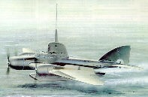
II мировая война.
В войне участвовали 61 государство (80% населения земного шара).
Воен. действия проходили на терр. 40 государств.
Было мобилизовано 110 млн. чел.
Общие потери достигли 52 млн. чел.
В 1-ой мировой 1914-1918 погибли около 10 млн. чел.
Воен. расходы и воен. убытки составили 4 триллиона долл.
Материальные затраты достигли до 70% нац. дохода воевавших гос-в.

Slide 25
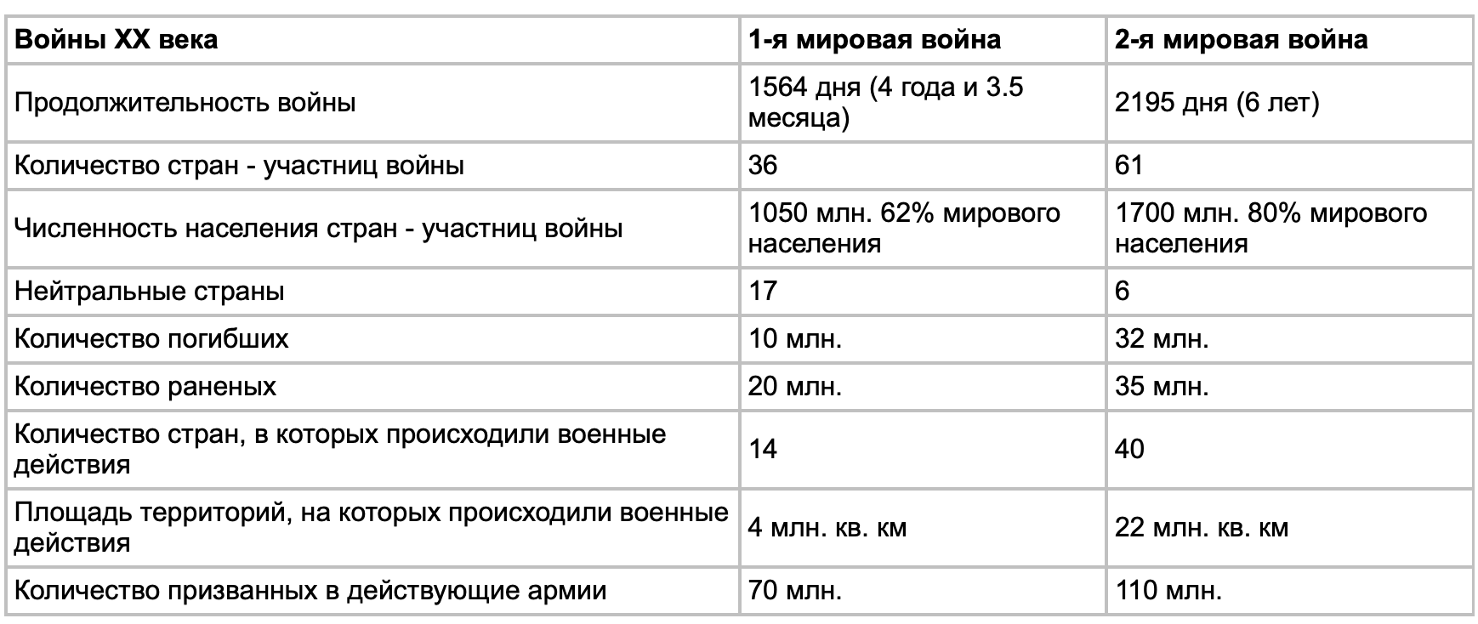
Статистика двух мировых войн XX в.
52

Slide 26
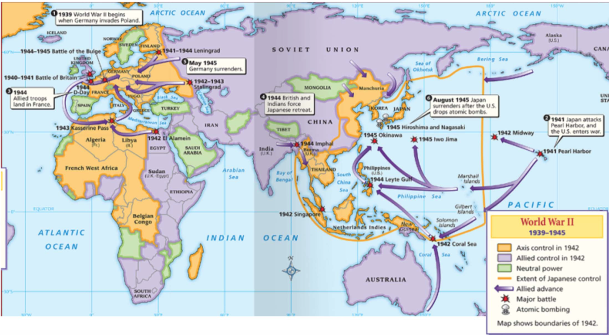
Желтым цветом показаны территории контролируемые нацистами на начало 1942 года

Slide 28
Тайна печатей
ТРЕТЬЯ ПЕЧАТЬ
И когда Он снял третью печать, я слышал третье животное говорящее, иди и смотри, Я взглянул, и вот, конь вороный, и на нем всадник, имеющий меру в руке своей И слышал я голос посреди четырех животных, говорящий: хиникс пшеницы за динарий, и три хиникса ячменя за динарий; елея же и вина не повреждай”. Откр. 6 : 3-6.
“Когда же услышите о войнах и смятениях, не ужасайтесь: ибо этому надлежит быть, прежде; но не тот час конец, ... восстанет народ на народ, и царство на царство; Будут большие землетрясения по местам, и глады и моры, и ужасные явления и великие знамения с неба”. Лук. 21 : 9-11.
“Все же это начало болезней”. Мф. 24 : 8.

Slide 29
Хиникс = объемом около 1 л.
Динарий = дневная плата рабочего

Slide 30
Хиникс = объемом около 1 л.
Динарий = дневная плата рабочего
Левит 26:26 Хлеб, подкрепляющий человека, истреблю у вас; десять женщин будут печь хлеб ваш в одной печи и будут отдавать хлеб ваш весом; вы будете есть и не будете сыты.
Иез. 4:16 … вот, Я сокрушу в Иерусалиме опору хлебную, и будут есть хлеб весом и в печали, и воду будут пить мерою и в унынии…

Slide 31
…елея же и вина не повреждай
1 Пар. 9:28-29 Одни из них были приставлены к служебным сосудам, так что счетом принимали их и счетом выдавали. Другим из них поручена была прочая утварь и все священные потребности: мука лучшая, и вино, и елей, и ладан, и благовония.
Пс.103:15 И вино, которое веселит сердце человека, и елей, от которого блистает лице его, и хлеб, который укрепляет сердце человека.
Втор. 7:13 И возлюбит тебя, и благословит тебя, и размножит тебя, и благословит плод чрева твоего и плод земли твоей, и хлеб твой, и вино твое, и елей твой, рождаемое от крупного скота твоего и от стада овец твоих, на той земле, которую Он клялся отцам твоим дать тебе;
Notes:
Вино и елей = радость и утешение

Slide 32
“Будут большие землетрясения по местам, и глады и моры, и ужасные явления и великие знамения с неба”. Лук. 21 : 11.

Slide 33
Рост сейсмической активности за последние 210 лет

Slide 34
Тайна печатей
Первая печать - Воскресение Иисуса Христа
Вторая печать (II мировая война) - И вышел другой конь, рыжий; и сидящему на нем дано взять мир с земли, и чтобы убивали друг друга; и дан ему большой меч. Откр. 6 : 3-6.
Третья печать (Глобальный экономический кризис) - Я взглянул, и вот, конь вороный, и на нем всадник, имеющий меру в руке своей И слышал я голос посреди четырех животных, говорящий: хиникс пшеницы за динарий, и три хиникса ячменя за динарий; елея же и вина не повреждай”. Откр. 6 : 3-6.

Slide 35
Тайна печатей - четыре коня
Я взглянул, и вот, конь белый….и вышел другой конь, рыжий……и вот, конь вороный… и вот, конь бледный
Зах.1:8-10 Видел я ночью: вот, муж на рыжем коне стоит между миртами, которые в углублении, а позади него кони рыжие, пегие и белые, — И сказал я: кто они, господин мой? И сказал мне Ангел, говоривший со мною: я покажу тебе, кто они. И отвечал муж, который стоял между миртами, и сказал: это те, которых Господь послал обойти землю.

Slide 36
Тайна печатей Четвертая печать.
“И когда Он снял четвертую печать, я слышал голос четвертого животного, говорящий: иди и смотри. И я взглянул, и вот, конь бледный (желто-зеленый), и на нем всадник, которому имя `смерть'; и ад следовал за ним; и дана ему власть над четвертою частью земли - умерщвлять мечом и голодом, и мором и зверями земными”. Откр. 6 : 6-8.

Slide 37
Тайна печатей Четвертая печать.
“И когда Он снял четвертую печать, я слышал голос четвертого животного, говорящий: иди и смотри. И я взглянул, и вот, конь бледный (желто-зеленый), и на нем всадник, которому имя `смерть'; и ад следовал за ним; и дана ему власть над четвертою частью земли - умерщвлять мечом и голодом, и мором и зверями земными”. Откр. 6 : 6-8.

Slide 38
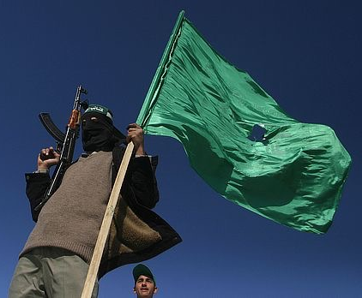

Slide 39
Религиозная карта мира

Slide 40
Тайна печатей События пятой печати
ВОСХИЩЕНИЕ ЦЕРКВИ
“...И когда Он снял пятую печать, я увидел под жертвенником души убиенных за слово Божие и за свидетельство, которое они имели. И возопили они громким голосом говоря: доколе, Владыка святый и истинный, не судишь и не мстишь живущим на земле за кровь нашу? И даны были каждому из них одежды белые, и сказано им, чтобы они успокоились еще на малое время, пока и сотрудники их и братья их, которые будут убиты, как и они, дополнят число”. Откр. 6 : 9-11.
Рим. 11:25 Ибо не хочу оставить вас, братия, в неведении о тайне сей, — чтобы вы не мечтали о себе, — что ожесточение произошло в Израиле отчасти, до времени, пока войдет полное число язычников;

Slide 41
Тайна печатей События пятой печати
ВОСХИЩЕНИЕ ЦЕРКВИ
...И когда Он снял пятую печать, я увидел под жертвенником души убиенных за слово Божие и за свидетельство, которое они имели. И возопили они громким голосом говоря: доколе, Владыка святый и истинный, не судишь и не мстишь живущим на земле за кровь нашу? И даны были каждому из них одежды белые, и сказано им, чтобы они успокоились еще на малое время, пока и сотрудники их и братья их, которые будут убиты, как и они, дополнят число. Откр. 6 : 9-11.
Откр. 7:13 И, начав речь, один из старцев спросил меня: сии облеченные в белые одежды кто, и откуда пришли?
Откр. 7:14 Я сказал ему: ты знаешь, господин. И он сказал мне: это те, которые пришли от великой скорби; они омыли одежды свои и убелили одежды свои Кровию Агнца.

Slide 42
МИР И БЕЗОПАСНОСТЬ
“...ибо, когда будут говорить: мир и безопасность, тогда внезапно постигнет их пагуба, подобно как мука родами постигает имеющую во чреве, и не избегнут”. 1 Фес. 5 : 3.
Один дипломат, работавший в ООН, так описал их попытки установить мир на земле: «Мы старались изо всех сил, но нам это не удалось».
Проповедь Евангелия
И проповедано будет сие Евангелие Царствия по всей вселенной, во свидетельство всем народам; и тогда придет конец (Мф.24:14)
В мире насчитывается около 7097 «живых» языков.
Писание, в полном или частичном виде, переведено на 3363 из них.
Статистика перевода Библии на май 2018 года

Slide 43
МИР И БЕЗОПАСНОСТЬ
“...ибо, когда будут говорить: мир и безопасность, тогда внезапно постигнет их пагуба, подобно как мука родами постигает имеющую во чреве, и не избегнут”. 1 Фес. 5 : 3.
Проповедь Евангелия
И проповедано будет сие Евангелие Царствия по всей вселенной, во свидетельство всем народам; и тогда придет конец (Мф.24:14)
СКОРБЬ ДЛЯ ЦЕРКВИ ПЕРЕД ЕЕ ВОСХИЩЕНИЕМ.
«Тогда будут предавать вас на мучения и убивать вас; и вы будете ненавидимы всеми народами за имя Мое;» Мат.24:9
Храм будет построен в Иерусалиме.

Slide 44
Полное число язычников
Ибо не хочу оставить вас, братия, в неведении о тайне сей, — чтобы вы не мечтали о себе, — что ожесточение произошло в Израиле отчасти, [до времени], пока войдет полное [число] язычников (Рим 11:25)
Ибо если отвержение их — примирение мира, то что́ [будет] принятие, как не жизнь из мертвых (Рим.11:15)

Slide 45
Восхищение Церкви будет до скорби, и положит начало отсчету последней седмины - (годины искушения для всей Земли).
“И как ты сохранил слово терпения Моего, то и Я сохраню тебя от годины искушения, которая придет на всю вселенную, чтоб испытать живущих на земле”. Откр. 3 : 10.
Рим. 11:25 Ибо не хочу оставить вас, братия, в неведении о тайне сей, — чтобы вы не мечтали о себе, — что ожесточение произошло в Израиле отчасти, до времени, пока войдет полное число язычников

Slide 46
Восхищение Церкви будет до скорби, и положит начало отсчету последней седмины - (годины искушения для всей Земли).
“И как было во дни Ноя, так будет и во дни Сына Человеческого: Ели, пили, женились, выходили замуж, до того дня, как вошел Ной в ковчег, и пришел потоп и погубил всех. Также как было и во дни Лота: ели, пили, покупали, продавали, садили, строили; Но в день, в который Лот вышел из Содома, пролился с неба дождь огненный и серный и истребил всех: Так будет и в тот день, когда Сын Человеческий явится”. Лук.17:26-30.

Slide 47
Ибо тайна беззакония уже в действии, только [не совершится] до тех пор, пока не будет взят от среды удерживающий теперь. И тогда откроется беззаконник, которого Господь Иисус убьет духом уст Своих и истребит явлением пришествия Своего (2Фес.2:7-8)
Кто сегодня удерживает тайну беззакония?
Удерживающим тайну беззакония является Дух Святой.
Ведь Он вместе с Церковью при восхищении будет отнят от Земли

Slide 48
Отар.12:7-9 И произошла на небе война: Михаил и Ангелы его воевали против дракона, и дракон и ангелы его воевали против них, Но не устояли, и не нашлось уже для них места на небе. И низвержен был великий дракон, древний змий, называемый диаволом и сатаною, обольщающий всю вселенную, низвержен на землю, и ангелы его низвержены с ним.

Slide 49
И так пятая печать это …
ВОСХИЩЕНИЕ ЦЕРКВИ
“...И когда Он снял пятую печать, я увидел под жертвенником души убиенных за слово Божие и за свидетельство, которое они имели. И возопили они громким голосом говоря: доколе, Владыка святый и истинный, не судишь и не мстишь живущим на земле за кровь нашу? И даны были каждому из них одежды белые, и сказано им, чтобы они успокоились еще на малое время, пока и сотрудники их и братья их, которые будут убиты, как и они, дополнят число”. Откр. 6 : 9-11.

Slide 50
ВОСХИЩЕНИЕ ЦЕРКВИ
“Говорю вам тайну: не все мы умрем, но все изменимся. Вдруг, во мгновение ока, при последней трубе; ибо вострубит, и мертвые воскреснут нетленными, а мы изменимся. Ибо тленному сему надлежит облечься в нетление, и смертному сему в бесмертие”. 1 Кор 15 : 51-53.
“Ибо, если мы веруем, что Иисус умер и воскрес, то и умерших в Иисусе Бог приведет с Ним. ...мы живущие, оставшиеся до пришествия Господня, не предупредим умерших; Потому что Сам Господь при возвещении, при гласе Архангела и трубе Божией, сойдет с неба, и мертвые во Христе воскреснут прежде; Потом мы, оставшиеся в живых, вместе с ними восхищены будем на облаках в стретение Господу на воздухе, и так всегда с Господом будем”. 1 Фес. 4 : 15-17.

Slide 51
ВОСХИЩЕНИЕ ЦЕРКВИ
“О временах же и сроках нет нужды писать к вам, братия, Ибо сами вы достоверно знаете, что день Господень так придет, как тать ночью (1Фес. 5:1-2).
“Се, иду как тать: блажен бодрствующий и хранящий одежду свою, чтобы не ходить ему нагим и чтобы не увидели срамоты его (Откр. 16:15).

Slide 52
ВОСХИЩЕНИЕ ЦЕРКВИ
“Сказываю вам: в ту ночь будут двое на одной постели: один возьмется, а другой оставится; Две будут молоть вместе: одна возьмется, а другая оставится; Двое будут на поле: один возьмется, а другой ставится (Лук. 17:34-36)

Slide 54
Мудрые Девы
“Тогда подобно будет Царство Небесное десяти девам, которые, взяв светильники свои, вышли навстречу жениху. Из них пять было мудрых и пять неразумных. Неразумные, взяв светильники свои, не взяли с собою масла. Мудрые же, вместе со светильниками своими, взяли масла в сосудах своих. И как жених замедлил, то задремали все и уснули. Но в полночь раздался крик: вот, жених идет, выходите навстречу ему. Тогда встали все девы те и поправили светильники свои. Неразумные же сказали мудрым: дайте нам вашего масла, потому что светильники наши гаснут. А мудрые отвечали: чтобы не случилось недостатка и у нас и у вас, пойдите лучше к продающим и купите себе. Когда же пошли они покупать, пришел жених, и готовые вошли с ним на брачный пир, и двери затворились”. Мф. 25 : 1-10.

Slide 55
"Но в полночь раздался крик: "Вот, жених идет, выходите навстречу ему" (Матфея 25:6).
Жених, Который прибудет в полночь, - это Господь Иисус Христос, Он придет второй раз чтоб забрать Своею невесту (Церковь) через ВОСХИЩЕНИЕ!!!
Когда придет Жених?
"О дне же том или часе никто не знает, ни Ангелы небесные, ни Сын, но только Отец" (Марк 13:32).

Slide 56
СКОРБЬ ДЛЯ ЦЕРКВИ ПЕРЕД ЕЕ ВОСХИЩЕНИЕМ БУДЕТ КРИКОМ: «ЖЕНИХ ИДЕТ».
“Тогда будут предавать вас на мучения и убивать вас; и вы будете ненавидимы всеми народами за имя Мое”. Мф. 24 : 9.
“Я сказал ему: ты знаешь, господин. И он сказал мне; это те, которые пришли от великой скорби; они омыли одежды свои и убелили одежды свои кровию Агнца”. Откр. 7 : 14.

Slide 57
Гонение может быть Политическим
Журнал «Центр» в 1985г. написал «единственное, что стоит на пути нового мирового порядка это богобоязненные верующие в Библию христиане».
В 1991г. Лорд Беверидж из Англии сказал: «Мир в мире требует Всемирного Порядка. Всемирный порядок требует Всемирного Закона. Всемирный Закон Всемирного Правителя»
Генри Спаак лидер ЕС сказал: «Мы не хотим другого комитета, то что мы хотим это человек соответствующего масштаба, удержавший бы людей в альянсе и поднявший бы нас из экономического болота, в которое мы проваливаемся. Дайте нам такого человека и будь он Богом или дьяволом, мы его примем».

Slide 58
Международные организации (их всех 77)
Организация объединенных наций, ООН, UN;
Всемирная торговая организация, ВТО, WTO;
Всемирная организация здравоохранения (ВОЗ);
Всемирный банк (ВБ);
Международный валютный Фонд (МВФ);
Международная организация по миграции (МОМ);
Международная организация уголовной полиции (Интерпол);
Международное бюро постоянного арбитражного суда (ПАС);
Междунаpоднaя организация тpудa (МОТ);
Организация ООН по вопросам науки, культуры и образования (ЮНЕСКО);
Международное агентство атомной энергии (МАГАТЭ);
Международная организация гражданской авиации (ИКАО);
Всемирный почтовый союз (ВПС);
Всемирная организация интеллектуальной собственности;
Международная федерация красного креста и красного полумесяца (МФККК).

Slide 59
Гонение может быть Религиозным
В ЮНЕСКО в 1950г в Париже основана Группа Всемирного Братства.
Они заявил «Иметь всемирную религию возможно к 2025 году, и большинство население Земли должны работать для достижения этой цели»
В 1960г. был основан «Храм Понимания» Группой Всемирного Братства в рамках шести религий: Ислам, Буддизм, Христианство, Индуизм, Конфуцианство, Иудаизм.

Slide 60
Книга Есфирь как прообраз гонений на Церковь
Был вынесен указ Аманом о смерти Израильтян - Есф. 3:13 И посланы были письма через гонцов во все области царя, чтобы убить, погубить и истребить всех Иудеев, малого и старого, детей и женщин в один день, в тринадцатый день двенадцатого месяца, то есть месяца Адара, и имение их разграбить.
(будете ненавидимы во всех народах Мф.24:9.)
Были известны точные сроки
(Будет назначен точный срок)
Израильский народ молился и постился - Есф. 4:16 … и поститесь ради меня, и не ешьте и не пейте три дня, ни днем, ни ночью, и я с служанками моими буду также поститься и потом пойду к царю, хотя это против закона, и если погибнуть — погибну.
(мудрые возопиют к Богу, не мудрые поколеблются)

Slide 61
Книга Есфирь как прообраз гонений на Церковь
В последний момент тот кто был автором этого плана стал постыжен, а народ Божий прославлен - Есф. 7:9 … вот и дерево, которое приготовил Аман для Мардохея, говорившего доброе для царя, стоит у дома Амана, вышиною в пятьдесят локтей. И сказал царь: повесьте его на нем. И повесили Амана на дереве, которое он приготовил для Мардохея. И гнев царя утих.
(Христос как тать заберет Своих от этого мира постыжая врагов)

Slide 62
События после вознесения
ЛАОДИКИЙСКАЯ ЦЕРКОВЬ ВНЕ ДВЕРЕЙ
И Ангелу Лаодикийской церкви напиши: так говорит Аминь, свидетель верный и истинный, начало создания Божия: Знаю твои дела; ты не холоден, ни горяч; о, если бы ты был холоден или горяч! Но как ты тепл, а не горяч и не холоден, то извергну тебя из уст Моих. Ибо ты говоришь: я богат, разбогател и ни в чем не имею нужды; а не знаешь, что ты несчастен, и жалок, и нищ, и слеп, и наг. Советую тебе купить у Меня золото, огнем очищенное, чтобы тебе обогатиться, и белую одежду, чтобы одеться и чтобы не видна была срамота наготы твоей, и глазною мазью помажь глаза твои, чтобы видеть. Кого Я люблю, тех обличаю и наказываю. Итак будь ревностен и покайся. Се, стою у двери и стучу: если кто услышит голос Мой и отворит дверь, войду к нему и буду вечерять с ним, и он со Мною. Побеждающему дам сесть со Мною на престоле Моем, как и Я победил и сел со Отцом Моим на престоле Его”. Откр.3:14-21.

Slide 63
События после вознесения
ЛАОДИКИЙСКАЯ ЦЕРКОВЬ ВНЕ ДВЕРЕЙ“
“Когда же пошли они покупать, пришел жених, и готовые вошли с ним на брачный пир, и двери затворились. После приходят и прочие девы и говорят: Господи! Господи! отвори нам. Он же сказал им в ответ: истинно говорю вам: не знаю вас”. Мф.25:10-12.
“Не всякий, говорящий Мне: Господи! Господи! войдет в Царство Небесное, но исполняющий волю Отца Моего Небесного. Многие скажут Мне в тот день: Господи! Господи! не от Твоего ли имени мы пророчествовали? и не Твоим ли именем бесов изгоняли? и не Твоим ли именем многие чудеса творили? И тогда объявлю им: Я никогда не знал вас; отойдите от Меня, делающие беззаконие”.Мф.7:21-23.

Slide 64
События после вознесения
ПЕРВАЯ ПОЛОВИНА СЕДЬМИНЫ:
ЯВЛЕНИЕ ДВУХ ПРОРОКОВ НА ТЫСЯЧУ ДВЕСТИ ШЕСТЬДЕСЯТ ДНЕЙ
“И дам двум свидетелям Моим, и они будут пророчествовать тысячу двести шестьдесят дней, будучи облечены во вретище. Это суть две маслины и два светильника, стоящие пред Богом земли. И если кто захочет их обидеть, то огонь выйдет из уст их и пожрет врагов их; если кто захочет их обидеть, тому надлежит быть убиту. Они имеют власть затворить небо, чтобы не шел дождь на землю во дни пророчествования их, и имеют власть над водами - превращать их в кровь и поражать землю всякою язвою, когда только захотят”. Откр.11:3-6.

Slide 65
События после вознесения
ПЕРВАЯ ПОЛОВИНА СЕДЬМИНЫ:
ЯВЛЕНИЕ ДВУХ ПРОРОКОВ НА ТЫСЯЧУ ДВЕСТИ ШЕСТЬДЕСЯТ ДНЕЙ
Зах. 4:2-3 И сказал он мне: что ты видишь? И отвечал я: вижу, вот светильник весь из золота, и чашечка для елея наверху его, и семь лампад на нем, и по семи трубочек у лампад, которые наверху его. И две маслины на нем, одна с правой стороны чашечки, другая с левой стороны ее.
Зах. 4:11-14 Тогда отвечал я и сказал ему: что значат те две маслины с правой стороны светильника и с левой стороны его? Вторично стал я говорить и сказал ему: что значат две масличные ветви, которые через две золотые трубочки изливают из себя золото? И сказал он мне: ты не знаешь, что это? Я отвечал: не знаю, господин мой. И сказал он: это два помазанные елеем, предстоящие Господу всей земли.

Slide 66
События после вознесения
ВОПЛОЩЕНИЕ САТАНЫ, ЯВЛЕНИЕ ЗВЕРЯ НА ТЫСЯЧУ ДВЕСТИ ШЕСТЬДЕСЯТ ДНЕЙ
Откр. 12:7-9 И произошла на небе война: Михаил и Ангелы его воевали против дракона, и дракон и ангелы его воевали против них, Но не устояли, и не нашлось уже для них места на небе. И низвержен был великий дракон, древний змий, называемый диаволом и сатаною, обольщающий всю вселенную, низвержен на землю, и ангелы его низвержены с ним.
Отк. 12:12 Итак веселитесь, небеса и обитающие на них! Горе живущим на земле и на море! потому что к вам сошел диавол в сильной ярости, зная, что немного ему остается времени.

Slide 67
События после вознесения
ВОПЛОЩЕНИЕ САТАНЫ, ЯВЛЕНИЕ ЗВЕРЯ НА ТЫСЯЧУ ДВЕСТИ ШЕСТЬДЕСЯТ ДНЕЙ
Да не обольстит вас никто никак: ибо день тот не придет, доколе не придет прежде отступление и не откроется человек греха, сын погибели, Противящийся и превозносящийся выше всего, называемого Богом или святынею, так-что в храме Божием сядет он как Бог, выдавая себя за Бога ... Ибо тайна беззакония уже в действии, только не совершится до тех пор, пока не будет взят из среды удерживающий теперь, - И тогда откроется беззаконник, которого Господь Иисус убьет духом уст Своих и истребит явлением пришествия Своего. Того, которого пришествие, по действию сатаны, будет со всякою силою и знамениями и чудесами ложными. 2Фес.2:3-4,7-9.

Slide 68
События после вознесения
ВОПЛОЩЕНИЕ САТАНЫ, ЯВЛЕНИЕ ЗВЕРЯ НА ТЫСЯЧУ ДВЕСТИ ШЕСТЬДЕСЯТ ДНЕЙ
“И стал я на песке морском, и увидел выходящего из моря зверя с семью головами и десятью рогами: на рогах его было десять диадим, а на головах его имена богохульные. Зверь, которого я видел, был подобен барсу; ноги у него - как у медведя, а пасть у него - как пасть у льва; и дал ему дракон силу свою и престол свой и великую власть… И даны были ему уста, говорящие гордо и богохульно, и дана ему власть действовать сорок два месяца (1260 дней). И отверз он уста свои для хулы на Бога, чтобы хулить имя Его, и жилище Его, и живущих на небе”. Откр.13:1-6.

Slide 69
События после вознесения
ПОКОРЕНИЕ ЗВЕРЕМ НАРОДОВ
ВСЕЙ ЗЕМЛИ
“И дано было ему вести войну со святыми и победить их; и дана была ему власть над всяким коленом и народом, и языком и племенем. И поклонятся ему все живущие на земле, которых имена не написаны в книге жизни у Агнца, закланного от создания мира. Кто имеет ухо, да слышит”. Откр. 13 : 7-8.

Slide 70
События после вознесения
ПОКОРЕНИЕ ЦАРСТВА ИЗРАИЛЯ
Откр. 12:13-17 Когда же дракон увидел, что низвержен на землю, начал преследовать жену, которая родила младенца мужеского пола. И даны были жене два крыла большого орла, чтобы она летела в пустыню в свое место от лица змия и там питалась в продолжение времени, времен и полвремени. И пустил змий из пасти своей вслед жены воду как реку, дабы увлечь ее рекою. Но земля помогла жене, и разверзла земля уста свои, и поглотила реку, которую пустил дракон из пасти своей. И рассвирепел дракон на жену, и пошел, чтобы вступить в брань с прочими от семени ее, сохраняющими заповеди Божии и имеющими свидетельство Иисуса Христа.
Откр. 12:1 И явилось на небе великое знамение: жена, облеченная в солнце; под ногами ее луна, и на главе ее венец из двенадцати звезд.

Slide 71
События после вознесения
ПОКОРЕНИЕ ЦАРСТВА ИЗРАИЛЯ
“Вот наступает день Господень, и разделят награбленное у тебя среди тебя. И соберу все народы на войну против Иерусалима, и взят будет город, и разграблены будут домы, и обесчещены будут жены и половина города пойдет в плен; но остальной народ не будет истреблен из города”. Зах. 14 : 1-2.

Slide 72
События после вознесения
ПОКОРЕНИЕ ЦАРСТВА ИЗРАИЛЯ
Собрание всех народов против Израиля
Откр. 16.13—14; 19.11
Иоиль 3.2, 12—14
Зах. 12.3;
Ис. 66.15—18
Соф. 3.8

Slide 73
События после вознесения
УБИЕНИЕ ДВУХ ПРОРОКОВ
“И дам двум свидетелям Моим, и они будут пророчествовать тысячу двести шестьдесят дней, будучи облечены во вретище ... И когда кончат они свидетельство свое, зверь, выходящий из бездны, сразится с ними, и победит их, и убьет их И трупы их оставит на улице великого города, который духовно называется Содом и Египет, где и Господь наш распят ”. Откр. 11 : 3, 7-8.

Slide 74
События после вознесения
РАДОСТЬ НАРОДОВ О СМЕРТИ
ДВУХ ПРОРОКОВ
“И многие из народов и колен, и языков и племен будут смотреть на трупы их три дня с половиною и не позволят положить трупы их во гробы. И живущие на земле будут радоваться сему и веселиться, и пошлют дары друг другу, потому что два пророка сии мучили живущих на земле”. Откр. 11 : 9-10.

Slide 75
События после вознесения
ВОСКРЕСЕНИЕ И ВОЗНЕСЕНИЕ В НЕБО
ДВУХ ПРОРОКОВ
“Но после трех дней с половиною вошел в них дух жизни от Бога, и они оба стали на ноги свои: и великий страх напал на тех, которые смотрели на них. И услышали они с неба громкий голос, говорящий им: взойдите сюда. И они взошли на небо на облаке; и смотрели на них враги их”. Откр. 11 : 11-12.

Slide 76
Тайна печатей События шестой печати
“И когда Он снял шестую печать, я взглянул, и вот, произошло великое землетрясение, и солнце стало мрачно как власяница, и луна сделалась как кровь; И звезды небесные пали на землю, как смоковница, потрясаемая сильным ветром, роняет незрелые смоквы свои; И небо скрылось, свившись как свиток; и всякая гора и остров двинулись с мест своих; И цари земные и вельможи, и богатые и тысячаначальники и сильные, и всякий раб и всякий свободный скрылись в пещеры и в ущелья гор, И говорят горам и камням: падите на нас и сокройте нас от лица Сидящего на престоле и от гнева Агнца; Ибо пришел великий день гнева Его, и кто может устоять?”. Откр. 6 : 12-17.

Slide 77
Тайна печатей События шестой печати
“Звезды небесные и светила не дадут от себя света; солнце меркнет при восходе своем, и луна не сияет светом своим”. Ис. 13 : 10.
“И будут знамения в солнце и луне и звездах, а на земле уныние народов и недоумение; и море восшумит и возмутится; Люди будут издыхать от страха и ожидания бедствий, грядущих на вселенную, ибо силы небесные поколеблются”. Лук. 21 : 25-26.

Slide 78
Тайна печатей События шестой печати
ГОДИНА ИСКУШЕНИЯ ДЛЯ НАРОДОВ ЗЕМЛИ
“И как ты сохранил слово терпения Моего, то и Я сохраню тебя от годины искушения, которая придет на всю вселенную, чтоб испытать живущих на земле”. Откр. 3 : 10.
“И тогда откроется беззаконник, которого Господь Иисус убьет духом уст Своих и истребит явлением пришествия Своего, Того, которого пришествие, по действию сатаны, будет со всякою силою и знамениями и чудесами ложными, И со всяким неправедным обольщением погибающих за то, что они не приняли любви истины для своего спасения. И за сие пошлет им Бог действие заблуждения, так - что они будут верить лжи, Да будут осуждены все не веровавшие истине, но возлюбившие неправду”. 2 Фес. 2 : 8-12.

Slide 79
Тайна печатей События шестой печати
УБИЕННЫЕ СВЯТЫЕ ДОПОЛНЯЮТ ЧИСЛО ЦЕРКВИ И ВОЙДУТ В ПЕРВОЕ ВОСКРЕСЕНИЕ
“И даны были каждому из них одежды белые, и сказано им, чтобы они успокоились еще на малое время, пока и сотрудники их и братья их, которые будут убиты, как и они, дополнят число”.Откр.6:11.

Slide 80
Тайна печатей События шестой печати
ИЗРАИЛЬ В ВЕЛИКОЙ СКОРБИ ОБРАТИТСЯ К БОГУ СВОЕМУ.
“И явилось на небе великое знамение жена, облеченная в солнце; под ногами ее луна, и на главе ее венец из двенадцати звезд. Она имела во чреве и кричала от болей и мук рождения. И другое знамение явилось на небе: вот, большой красный дракон с семью головами и десятью рогами, и на головах его семь диадим; Хвост его увлек с неба третью часть звезд и поверг их на землю. Дракон сей стал пред женою, которой надлежало родить, дабы, когда она родит, пожрать ее младенца. И родила она младенца мужского пола, которому надлежит пасти все народы жезлом железным, и восхищено было дитя ее к Богу к престолу Его”. Откр. 12: 1-5.

Slide 81
Тайна печатей События шестой печати
УКРЫТИЕ ИЗРАИЛЯ НА ТЫСЯЧУ ДВЕСТИ ШЕСТЬДЕСЯТ ДНЕЙ ОТ ПРЕСЛЕДОВАНИЯ ЗВЕРЯ
“Когда же дракон увидел, что низвержен на землю, начал преследовать жену, которая родила младенца мужеского пола. И даны были жене два крыла большого орла, чтобы она летела в пустыню в свое место от лица змия и там питалась в продолжение времени, времен и полвремени. И пустил змий из пасти своей вслед жены воду как реку, дабы увлечь ее рекою”. Откр. 12 : 13-15.
“А жена убежала в пустыню, где приготовлено было для нее место от Бога, чтобы питали ее там тысячу двести шестьдесят дней”. Откр. 12 : 6.

Slide 82
Тайна печатей События шестой печати
УКРЫТИЕ ИЗРАИЛЯ НА ТЫСЯЧУ ДВЕСТИ ШЕСТЬДЕСЯТ ДНЕЙ ОТ ПРЕСЛЕДОВАНИЯ ЗВЕРЯ
“Пойди, народ мой, войди в покои твои, и запри за собою двери твои, укройся на мгновение, доколе не пройдет гнев”. Ис. 26 : 20.
“Тогда находящиеся в Иудее да бегут в горы; И кто на кровле, тот да не сходит взять что-нибудь из дома своего; И кто на поле, тот да не обращается назад взять одежды свои. Горе же беременным и питающим сосцами в те дни! Молитесь, чтобы не случилось бегство ваше зимою или в субботу”. Мф. 24 : 16-20.

Slide 83
Тайна печатей События шестой печати
МЕРЗОСТЬ И ЗАПУСТЕНИЕ
“...увидите мерзость запустения, реченную чрез пророка Даниила, стоящую на святом месте, - читающий да разумеет…”. Мф. 24 : 15.
“Со времени прекращения ежедневной жертвы и поставления мерзости запустения пройдет тысяча двести девяносто дней”. Дан. 12 : 11.

Slide 84
События седьмой печати ГНЕВ АГНЦА
“И когда Он снял седьмую печать, сделалось безмолвие на небе, как бы на полчаса. И я видел семь Ангелов, которые стояли пред Богом; и дано им семь труб”. Откр. 8 : 1-2.

Slide 85
События седьмой печати ГНЕВ АГНЦА
СЕМЬ ТРУБ ГНЕВА БОЖИЯ
“И семь Ангелов, имеющие семь труб, приготовились трубить. Первый Ангел вострубил, и сделались град и огонь, смешанные с кровью, и пали на землю; и третья часть дерев сгорела, и вся трава зеленая сгорела. Второй Ангел вострубил, и как бы большая гора, пылающая огнем, низверглась в море; и третья часть моря сделалась кровью, И умерла третья часть одушевленных тварей, живущих в море, и третья часть судов погибла. Третий Ангел вострубил, и упала с неба большая звезда, горящая подобно светильнику, и пала на третью часть рек и на источники вод. Имя сей звезде полынь...”. Откр. 8 : 6-11.

Slide 86
События седьмой печати ГНЕВ АГНЦА
СЕМЬ ТРУБ ГНЕВА БОЖИЯ
“Четвертый Ангел вострубил, и поражена была третья часть солнца … и третья часть звезд, так что затмила третья часть их, и третья часть дня не светла была, - так, как и ночи. И видел я и слышал одного Ангела, летяющего посреди неба и говорящего громким голосом: горе, горе, горе живущим на земле от остальных трубных голосов трех Ангелов, которые будут трубить!” Откр. 8 : 12-13.
“Вот приходит день Господа лютый, с гневом и пылающею яростью, чтобы сделать землю пустынею и истребить с нее грешников ее. Звезды небесные и светила не дают от себя света; солнце меркнет при восходе своем, и луна не сияет светом своим. Я накажу мир за зло, и нечестивых - за беззаконие их, и положу конец высокомерию гордых, и уничижу надменность притеснителей”. Ис. 13:9-11.

Slide 87
События седьмой печати ГНЕВ АГНЦА
СЕМЬ ТРУБ ГНЕВА БОЖИЯ
“Пятый Ангел вострубил, и я увидел звезду, падшую с неба на землю, и дан был ей ключ от кладязя бездны. Она отворила кладязь бездны, и вышел дым из кладязя, как дым из большой печи; и помрачилось солнце и воздух от дыма из кладязя. И из дыма вышла саранча на землю, и дана была ей власть, какую имеют земные скорпионы. И сказано было ей, чтобы не делала вреда траве земной, и никакой зелени, и никакому дереву, а только одним людям, которые не имеют печати Божией на челах своих. И дано ей не убивать их, а только мучить пять месяцев; и мучение от нее подобно мучению от скорпиона, когда ужалит человека. В те дни люди будут искать смерти, но не найдут ее; пожелают умереть, но смерть убежит от них”. Откр. 9 : 1-6.

Slide 88
События седьмой печати ГНЕВ АГНЦА
СЕМЬ ТРУБ ГНЕВА БОЖИЯ
Шестой Ангел вострубил, и я услышал один голос от четырех рогов золотого жертвенника, стоящего пред Богом, говоривший шестому Ангелу, имевшему трубу: освободи четырех Ангелов, связанных при великой реке Евфрате. И освобождены были четыре Ангела, приготовленные на час и день, и месяц и год, для того, чтобы умертвить третью часть людей. Откр.9:13-15

Slide 89
События седьмой печати ГНЕВ АГНЦА
СЕМЬ ЧАШ ГНЕВА БОЖИЯ
“И услышал я из храма громкий голос, говорящий семи Ангелам: идите и вылейте семь чаш гнева Божия на землю.
Пошел первый Ангел и вылил чашу свою на землю: и сделались жестокие и отвратительные гнойные раны на людях, имеющих начертание зверя и поклоняющихся образу его.
Второй Ангел вылил чашу свою в море: и сделалась кровь, как бы мертвеца, и все одушевленное умерло в море.
Третий Ангел вылил чашу свою в реки и источники вод: и сделалась кровь. И услышал я Ангела вод, который говорил: праведен Ты, Господи, Который еси и был, и свят, потому что так судил; за то то, что они пролили кровь святых и пророков, Ты дал им пить кровь: они достойны того. И услышал я другого от жертвенника говорящего: ей, Господи Боже Вседержитель, истинны и праведны суды Твои. Откр.16:1-7

Slide 90
События седьмой печати ГНЕВ АГНЦА
СЕМЬ ЧАШ ГНЕВА БОЖИЯ
Четвертый Ангел вылил чашу свою на солнце: и дано было ему жечь людей огнем. И жег людей сильный зной, и они хулили имя Бога, имеющего власть над сими язвами, и не вразумились, чтобы воздать Ему славу.
Пятый Ангел вылил чашу свою на престол зверя: и сделалось царство его мрачно, и они кусали языки свои от страдания, и хулили Бога небесного от страданий своих и язв своих; и не раскаялись в делах своих. Откр.16:8-11.

Slide 91
События седьмой печати
ПРЕСТОЛ ЗВЕРЯ ПОМРАЧНЕЛ – ОСЛАБЕЛ В ЯРОСТИ. КОНЧИЛАСЬ МЕРЗОСТЬ И ЗАПУСТЕНИЕ.
Пятый Ангел вылил чашу свою на престол зверя: и сделалось царство его мрачно, и они кусали языки свои от страдания, и хулили Бога небесного от страданий своих и язв своих; и не раскаялись в делах своих. Откр.16:10-11.

Slide 92
События седьмой печати
ДУХИ БЕСОВСКИЕ СОБИРАЮТ ЦАРЕЙ ЗЕМНЫХ НА ГОРЫ ИЗРАИЛЕВЫ В ДОЛИНУ ИОСАФАТА
Шестый Ангел вылил чашу свою в великую реку Евфрат: и высохла в ней вода, чтобы готов был путь царям от восхода солнечного. И видел я выходящих из уст дракона и из уст зверя и из уст лжепророка трех духов нечистых, подобным жабам: Это - бесовские духи, творящие знамения; они выходят к царям земли всей вселенной, чтобы собрать их на брань в оный великий день Бога Вседержителя. Се, иду как тать: блажен бодрствующий и хранящий одежду свою, чтобы не ходить ему нагим, и чтобы не увидели срамоты его. И он собрал их на место, называемое по - Еврейски Армагеддон”. Откр.16:12-16.
“Ибо вот, в те дни и в то самое время, когда Я возвращу плен Иуды и Иерусалима, Я соберу все народы и приведу их в долину Иосафата и там произведу над ними суд за народ Мой и за наследие Мое, Израиля, который они рассеяли между народами, и землю Мою разделили”. Иоил. 3 : 1-2.
“И сказал мне: `на две тысячи триста вечеров и утр; и тогда святилище очистится'”. Дан. 8 : 14.

Slide 93
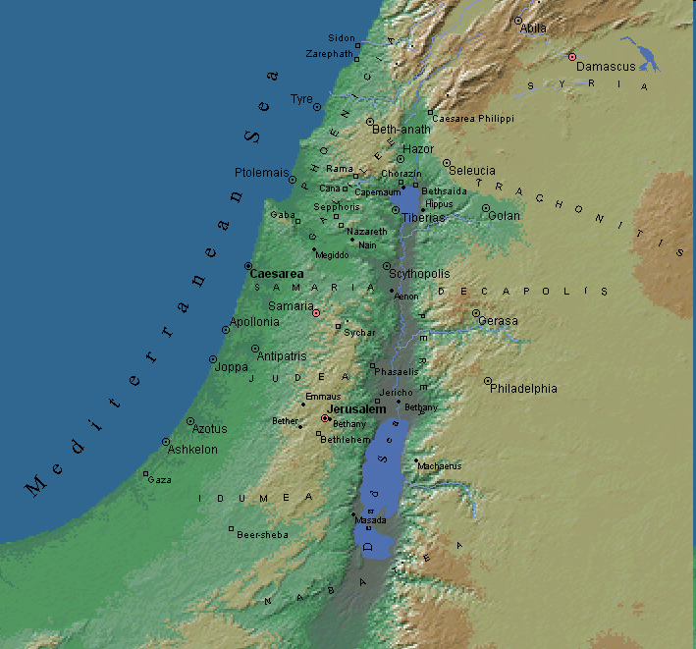
Армагеддон

Slide 94
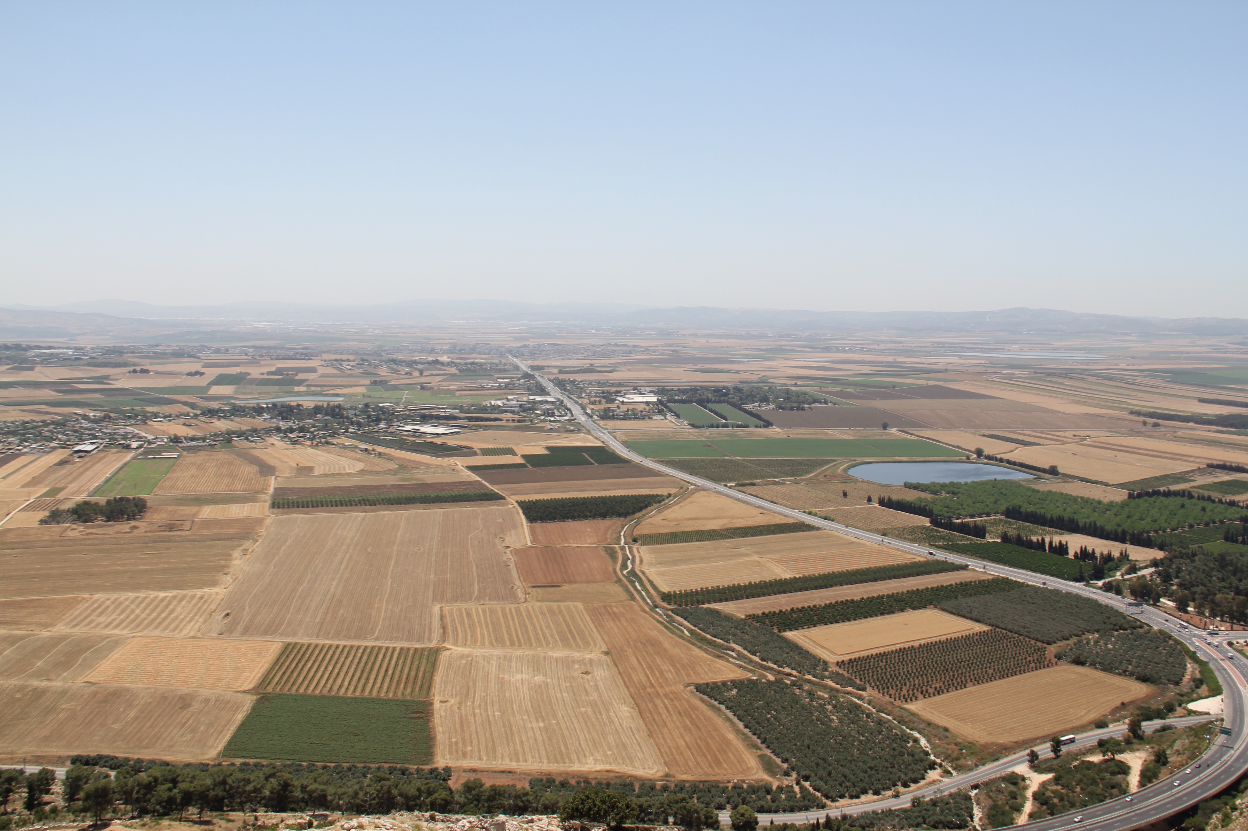
Армагеддон

Slide 95
События седьмой печати
СЕДЬМАЯ ТРУБА СЕДЬМОЮ ЧАШЕЮ ПРОВОЗГЛАСИЛА: “СОВЕРШИЛОСЬ!” – ЦАРСТВО МИРА СОДЕЛАЛОСЬ ЦАРСТВОМ ГОСПОДА И ХРИСТА ЕГО
“Но в те дни, когда возгласит седьмый Ангел, когда Он вострубит, совершится тайна Божия, как Он благовествовал рабам Своим пророкам”. Откр. 10 : 7.
И седьмой Ангел вострубил, и раздались на небе громкие голоса, говорящие: царство мира соделалось царством Господа нашего и Христа Его, и будет царствовать во веки веков. И двадцать четыре старца, сидящие пред Богом на престолах своих, пали на лица свои и поклонились Богу, говоря: благодарим Тебя, Господи Боже Вседержитель, Который еси и был и грядешь, что ты принял силу Твою великую и воцарился. (Откр.11:15-17)

Slide 96
События седьмой печати
СЕДЬМАЯ ТРУБА СЕДЬМОЮ ЧАШЕЮ ПРОВОЗГЛАСИЛА: “СОВЕРШИЛОСЬ!” – ЦАРСТВО МИРА СОДЕЛАЛОСЬ ЦАРСТВОМ ГОСПОДА И ХРИСТА ЕГО
Седьмой Ангел вылил чашу свою на воздух: и из храма небесного от престола раздался громкий голос, говорящий: совершилось! И произошли молнии, громы и голоса, и сделалось великое землетрясение, какого не бывало с тех пор, как люди на земле. Такое землетрясение! Так великое! И город великий распался на три части, и города языческие пали, и Вавилон великий воспомянут пред Богом, чтобы дать ему чашу вина ярости гнева Его. И всякий остров убежал, и гор не стало; и град, величиною в талант, пал с неба на людей; и хулили люди Бога за язвы от града, потому что язва от него была весьма тяжкая. (Откр.16:17-21)

Slide 97
События седьмой печати
ПРИШЕСТВИЕ ХРИСТА
С ЦЕРКОВЬЮ И АНГЕЛАМИ
“...и придет Господь Бог мой и все святые с Ним”. Зах.14:5.
“И увидел я отверстое небо, и вот конь белый, и сидящий на нем называется Верный и Истинный, Который праведно судит и воинствует. Очи у Него как пламень огненный, и на голове Его много диадим; Он имел имя написанное, которого никто не знал, кроме Его Самого; Он был облечен в одежду, обагренную кровию. Имя Ему: Слово Божие. И воинства небесные следовали за Ним на конях белых, облеченные в виссон белый и чистый”. Откр. 19 : 11-14.
“Тогда явится знамение Сына Человеческого на небе; и тогда восплачутся все племена земные и увидят Сына Человеческого, грядущего на облаках небесных с силою и славою великою”. Мф. 24 : 30.

Slide 98
События седьмой печати
ПРИШЕСТВИЕ ХРИСТА
С ЦЕРКОВЬЮ И АНГЕЛАМИ
В тот день отрасль Господа явится в красоте и чести, и плод земли — в величии и славе, для уцелевших [сынов] Израиля. Тогда оставшиеся на Сионе и уцелевшие в Иерусалиме будут именоваться святыми, все вписанные в книгу для житья в Иерусалиме, Когда Господь омоет скверну дочерей Сиона и очистит кровь Иерусалима из среды его духом суда и духом огня (Ис. 4:2-4)

Slide 99
События седьмой печати
ХРИСТОС В ПРИШЕСТВИИ С ЦЕРКОВЬЮ СОКРУШИТ ЗВЕРЯ И ЦАРЕЙ ЗЕМНЫХ
“...Господь Иисус убьет духом уст Своих и истребит явлением пришествия Своего, Того, Которого пришествие, по действию сатаны, будет со всякою силою и знамениями и чудесами ложными”. 2 Фес. 2 : 7-9.

Slide 100
События седьмой печати
ЗВЕРЬ И ЛЖЕПРОРОК БРОШЕНЫ В ОЗЕРО ОГНЕННОЕ
“И схвачен был зверь и с ним лжепророк, производящий чудеса пред ним, которыми он обольстил принявших начертание зверя и поклоняющихся его изображению: оба живые брошены в озеро огненное, горящее серою”. Откр. 19 : 20.

Slide 101
События седьмой печати
САТАНА СВЯЗАН НА ТЫСЯЧУ ЛЕТ
“И увидел я Ангела, сходящего с неба, который имел ключ от бездны и большую цепь в руке своей. Он взял дракона, змия древнего, который есть диавол и сатана и сковал его на тысячу лет, И низверг его в бездну, и заключил его, и положил над ним печать, дабы не прельщал уже народы доколе не окончится тысяча лет; после же сего ему должно быть освобожденным на малое время”. Откр. 20 : 1-3.
“И будут собраны вместе, как узники, в ров, и будут заключены в темницу, и после многих дней будут наказаны”. Ис. 24 : 22.

Slide 102
Первое воскресение
И увидел я престолы и сидящих на них, которым дано было судить, и души обезглавленных за свидетельство Иисуса и за слово Божие, которые не поклонились зверю, ни образу его и не приняли начертания на чело свое и на руку свою. Они ожили и царствовали со Христом тысячу лет. Прочие же из умерших не ожили, доколе не окончится тысяча лет. Это — первое воскресение. Блажен и свят имеющий участие в воскресении первом:над ними смерть вторая не имеет власти, но они будут священниками Бога и Христа и будут царствовать с Ним тысячу лет (Окр.20:4-6)

Slide 103
БРАК АГНЦА
“...И слышал я как бы голос многочисленного народа, как бы шум вод многих, как бы голос громов сильных, говорящих: аллилуия! ибо воцарился Господь Бог Вседержитель. Возрадуемся и возвеселимся и воздадим Ему славу; ибо наступил брак Агнца, и жена Его приготовила себя. И дано было ей облечься в виссон чистый и светлый; виссон же есть праведность святых. И сказал мне Ангел: напиши: блаженны званные на брачную вечерю Агнца. И сказал мне: сии суть истинные слова Божии”. Откр. 19 : 6-9.

Slide 104
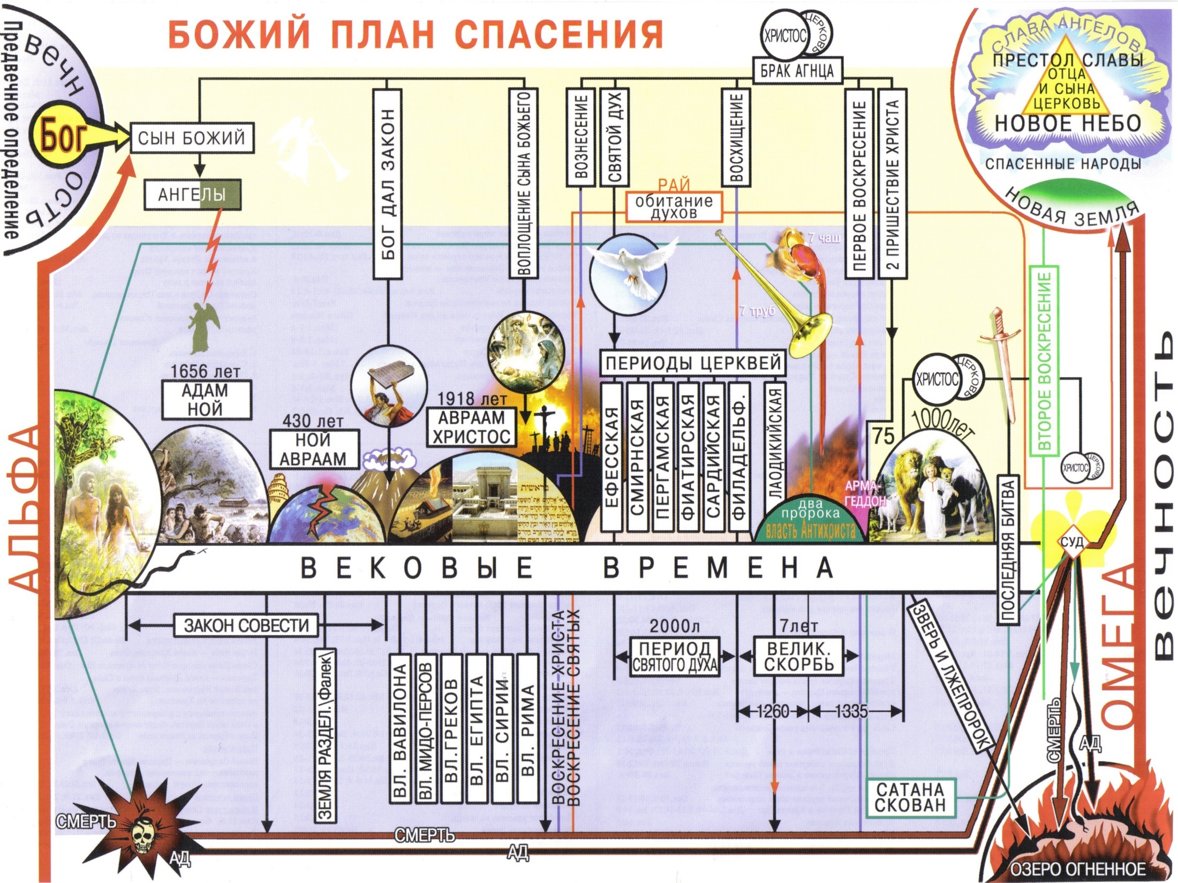
154
03/07/13

Slide 105
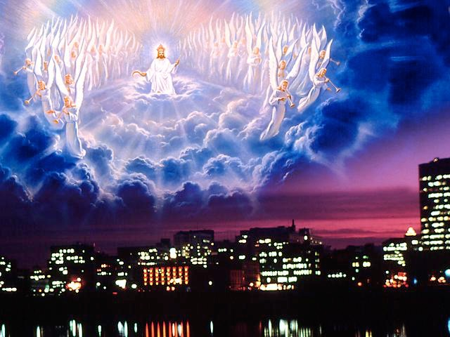
События седьмой печати
ОСТАВШИЕСЯ ИЗ НАРОДОВ УВИДЯТ ХРИСТА И ЦЕРКОВЬ
“Тогда явится знамение Сына Человеческого на небе: и тогда восплачутся все племена земные и увидят Сына Человеческого … на облаках небесных с силою и славою великою”. Мф. 24:30.
ОСТАВШИЕСЯ ИЗ НАРОДОВ
УВИДЯТ ХРИСТА И ЦЕРКОВЬ

Slide 106
Видимое пришествие Христа будет физическим.
«Сей Иисус, вознесшийся от вас на небо, придет таким же образом, как вы видели Его восходящим на небо» (Деян. 1:11).
Иисус расставался с учениками и это можно было видеть, значит, Он и вернется и это можно будет тоже видеть.
Деян.1:11 «Сей Иисус, вознесшийся от вас на небо, придет таким же образом, как вы видели Его восходящим на небо»;

Slide 107
Пришествие будет видимым.
Об этом свидетельствуют многие отрывки:
Мф. 24:30; 26:64; Мр. 13:26; Лк. 21:27; Деян. 1:11; Кол. 3:4; Тит. 2:13; Евр. 9:28; Откр. 1:7

Slide 108
Пришествие будет славным и триумфальным.
Оно подобно молнии, которая «исходит от востока и бывает видна даже до запада» (Мф.14:27).
Ис. 4:2 В тот день отрасль Господа явится в красоте и чести, и плод земли — в величии и славе, для уцелевших [сынов] Израиля.

Slide 109
События седьмой печати
ОСТАТОК ИЗРАИЛЯ УЗРИТ ХРИСТА И ЦЕРКОВЬ
“А на дом Давидов и на жителей Иерусалима изолью дух благодати и умиления, и они воззрят на Него, Которого пронзили и будут рыдать о Нем, как рыдают о единородном сыне ... И будет рыдать земля, каждое племя особо ...”. Зах. 12 : 10-14.
“Ибо сказываю вам: не увидите Меня отныне, доколе не воскликните: “благословен Грядый во имя Господне”. Мф. 23 : 39.
“Се, грядет с облаками, и узрит Его всякое око, и те, которые пронзили Его, и возрыдают пред Ним все племена земные”. Откр. 1 : 7.

Slide 110
События седьмой печати
ПОМИЛОВАНИЕ ОСТАТКА ИЗРАИЛЯ
“...и возьму вас из народов, и соберу вас из всех стран и приведу вас в землю вашу. И скреплю вас чистою водою, - и вы очиститесь от всех скверн ваших, и от всех идолов ваших очищу вас. И дам вам сердце новое и дух новый дам вам; и возьму из плоти вашей сердце каменное и дам вам сердце плотяное. Вложу внутрь вас дух Мой и сделаю то, что вы будите ходить в заповедях Моих и уставы Мои будете соблюдать и исполнять...”. Иез.36:21-29.
“...ожесточение произошло в Израиле отчасти, до времени, пока войдет полное число язычников, Итак весь Израиль спасется...”. Рим. 11 : 25-27.

Slide 111
Блажен
кто достигнет
Дан.12:12
Действие зверя
Откр.13:5
От мерзости до
Армагедона
Дан.12:11
Брак Агнца
Армагеддон
Утвердит завет одна седмина
Дан.9:27
1000
лет
...и жена убежала
в пустыню на...
Откр.12:6
на сколько времени
простирается это видение? Дан.8:13
1335 дней
...жена вышла из
укрытия
1290 дней
1290-1260=30
1260 дней
1260 дней
2300 в. и у. = 1150дней
опустошительное нечестие... святыня попираема. Дан.8:13-14
1260 дней
два свидетеля
будут пророчествовать...
Откр.11:3
Седмина = 7лет
75
Суд над зверем 5-я чаша
ПРЕСТОЛ ЗВЕРЯ ПОМРАЧНЕЛ
6-я чаша Сбор царей земли на брань в оный великий день Бога Вседержителя Открю16:12-16
1335-1290=45

Slide 112
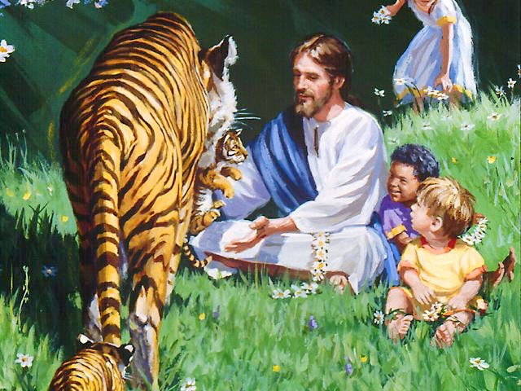
1000-летнее Царство
ГОРА ДОМА ГОСПОДНЯ БУДЕТ ПОСТАВЛЕНА ВО ГЛАВУ ГОР
“И будет в последние дни, гора дома Господня будет поставлена во главу гор, и возвысится над холмами, и потекут к ней все народы”. Ис. 2 : 2.
“И сотворит Господь над всяким местом горы Сиона и над собраниями ее облако и дым во время дня и блистание пылающего огня во время ночи; ибо над всем чтимым будет покров. И будет шатер для осенения днем от зноя и для убежища и защиты от непогод и дождя”. Ис. 4 : 5-6.
“Восстань, светись, Иерусалим, ибо пришел свет твой, и слава Господня взошла над тобою ... И придут народы к свету твоему, и цари - к восходящему над тобою сиянию ... Тогда увидишь и возрадуешься, и затрепещет и расширится сердце твое... сыновья иноземцев будут строить стены твои, и цари их - служить тебе...”. Ис. 60 : 1-11.

Slide 113
154
03/07/13

Slide 114
1000-летнее Царство
Всеобщий мир
Михея 4:3 "И будет Он судить многие народы и обличит многие племена в отдаленных странах; и перекуют они мечи свои на орала и копья свои - на серпы; не поднимет народ на народ меча, и не будет более учиться воевать."

Slide 115
1000-летнее Царство
Не будет зла и вреда
Исаии 11:6-9 Тогда волк будет жить вместе с ягненком, и барс будет лежать вместе с козленком; и теленок, и молодой лев, и вол будут вместе, и малое дитя будет водить их. И корова будет пастись с медведицею, и детеныши их будут лежать вместе, и лев, как вол, будет есть солому. И младенец будет играть над норою аспида, и дитя протянет руку свою на гнездо змеи. Не будут делать зла и вреда на всей святой горе Моей, ибо земля будет наполнена ведением Господа, как воды наполняют море

Slide 116
1000-летнее Царство
Отсутствие болезней
Исаии 29:18-19 "И в тот день глухие услышат слова книги, и прозрят из тьмы и мрака глаза слепых. И страждущие более и более будут радоваться о Господе, и бедные люди будут торжествовать о Святом Израиля."
Исаии 35:5-6 "Тогда откроются глаза слепых, и уши глухих отверзнутся. Тогда хромой вскочит, как олень, и язык немого будет петь; ибо пробьются воды в пустыне и в степи потоки."
Как часть проклятья, грех, смерть и болезни вошли в мир для Адама и его потомков (Бытие 3:19). Во время Тысячелетнего Царства проклятье будет снято (Римлянам 8:19-22) и болезни будут редкостью.

Slide 117
1000-летнее Царство
Долголетие
Исаии 25:8 "Поглощена будет смерть навеки, и отрет Господь Бог слезы со всех лиц, и снимет поношение с народа Своего по всей земле; ибо так говорит Господь."
Исаии 65:20 "Там не будет более малолетнего и старца, который не достигал бы полноты дней своих; ибо столетний будет умирать юношею, но столетний грешник будет проклинаем."
Из-за того, что болезни нет люди будут жить долго, как жили до потопа. Те, кто выберет грех, будет осужден.

Slide 118
1000-летнее Царство
Процветание
Амоса 9:13 "Вот, наступят дни, говорит Господь, когда пахарь застанет еще жнеца, а топчущий виноград - сеятеля; и горы источать будут виноградный сок, и все холмы потекут."
Исаии 25:6-7
"И сделает Господь Саваоф на горе сей для всех народов трапезу из тучных яств, трапезу из чистых вин, из тука костей и самых чистых вин; и уничтожит на горе сей покрывало, покрывающее все народы, покрывало, лежащее на всех племенах."
В результате мира, справедливости, долгожительства, отсутствия болезней Тысячелетнее Царство будет временем процветания. Бедность будет устранена, и будет всего достаточно.

Slide 119
1000-летнее Царство
Последнее восстание сатаны
Отк. 20:7 “Когда же окончится тысяча лет, сатана будет освобожден из темницы своей и выйдет обольщать народы, находящиеся на четырех углах земли, Гога и Нагога, и собирать их на брань; число их как песок морской”.
После тысячелетнего правления Христа, сатана будет освобожден на короткий срок. Бог допустит его освобождение, возможно чтобы доказать праведность Своего суда.

Slide 120
1000-летнее Царство
Последнее восстание сатаны
Казалось бы, во время правления Иисуса Христа в 1000-летнем царстве люди увидев мир и процветание, оценят и все последуют за Христом, однако освобождение сатаны показывает, что даже живя во время полного мира и благословения, некоторые все же последуют за сатаной, как только им предоставится такая возможность. Ясно что это будут своевольные бунтовщики, которые заявят Богу “оставь нас в покое”. На это Святой Бог избавит их от Своего присутствия навсегда.
Восстание сатаны, после освобождения закончится, когда огонь сойдет с небес и пожрет его вместе с его сторонниками.
Отк. 20:8-10 “И вышли на сироту земли…”

Slide 121
Великий белый престол
Всеобщее воскресение и суд и белого престола
Последний суд произойдет после тысячелетнего царства.
Отк. 20:11-15 “И увидел я великий белый престол…”
Деян. 17:30-31 “ Ибо Он назначил день, в который будет праведно судить вселенную…”
Иисус Христос будет судьей
2 Тим. 4:1 “Заклинаю тебя пред Богом и Господом Иисусом Христом, Который будет судить живых и мертвых”
Деян. 10:42 “Он есть определенный от Бога Судия живых и мертвых”

Slide 122
Великий белый престол
Всеобщее воскресение и суд и белого престола
Озеро огненное (окончательное место Божьего наказания)
Отк. 20:14-15 “И смерть и ад повержены в озеро огненное. Это смерть вторая. И кто не был записан в книге жизни, тот был брошен в озеро огненное”
Отк. 21:8 “Боязливых же и неверных, и скверных и убийц и любодеев… участь в озере горящем огнем и серою, это смерть вторая”
- Ад, это место которое Бог определил для дьявола и ангелов его.
Каждый раз когда умирает грешник, душа его идет в ад, до суда. (Пример из повествования о Богаче и Лазаре)

Slide 123
Новое Небо и Новая Земля
После суда у белого престола, оправдание унаследует новую землю
Мф. 25:34 “Тогда скажет Царь тем, которые по правую сторону Его, придите благословенные Отца Моего, наследуйте Царство уголовное вам от создания мира”
Новое небо и новая земля опоминаются в Ветхом Завете
Ис. 65:17 “Ибо Я творю новое небо и новую землю, и прежние уже не будут воспоминаемы и не придут на сердце”
Ис. 66:22 “Ибо как новое небо и новая земля, которые Я сотворю, всегда будут пред лицом Моим, говорит Господь, так будет и семя ваше и имя ваше”

Slide 124
Новое Небо и Новая Земля
Новый Иерусалим
Отк. 21:9-27
Размеры
1380 миль в длину, широту и высоту
Форма куба
Образ и сравнение Иерусалима с Невестой - означает что внимание в этом городе уделяется Его жителям, которые будут населять этот город.
Солнца не будет, Христос Сам будет светильником.

Slide 125
Новое Небо и Новая Земля
Новый Иерусалим
Подведем итог:
Новый Иерусалим, будет местом изумительной красоты и света, полноты знания, местом интереснейшей деятельности, а так же местом отдыха от всех трудов и потрясений.
Пустого времяпровождения так-же не будет, а будет служение Господу.

